Slide 2
经济复苏也是重启
把握新周期逻辑
·
经传多赢投顾总监
·
科班出身，从业20余年，有过私募实操和顾问咨询等多维度经验。曾任职全日制重本大学讲师，完成过千场千人股民讲座，著有《唯信号论-系统篇》一书。其所创立的“三维一体”投资体系深受投资者喜爱。

Slide 3
第一章
宏观经济复苏与重启
第二章
微观层公司业绩预期
第三章
新环境下“热点”逻辑
第四章
强势股的波动节奏

Slide 4
PART 01
宏观经济
的复苏与重启

Slide 5
“意外”的降准
超额续作MLF+全面降准

Slide 6
新一届国务院第一次全体会议
要牢牢把握高质量发展这个首要任务，坚持稳字当头、稳中求进，科学精准实施宏观政策，综合施策释放内需潜能，推动经济运行持续整体好转。
要把发展经济的着力点放在实体经济上，打好关键核心技术攻坚战，加快建设现代化产业体系。
要进一步深化改革开放，谋划实施新一轮国有企业改革，促进民营经济发展壮大，稳住外贸外资基本盘。
要有效防范化解重大风险，牢牢守住不发生系统性风险的底线。
要全力抓好农业农村工作，切实保障粮食和重要农产品稳定安全供给，巩固拓展脱贫攻坚成果。
要深入推进环境污染防治，持续改善生态环境质量，积极稳妥推进碳达峰碳中和。
要做好社会事业发展、疫情防控等各方面工作，不断增强人民群众的获得感、幸福感、安全感。

Slide 7
PART 02
微观层公司业绩预期

Slide 8
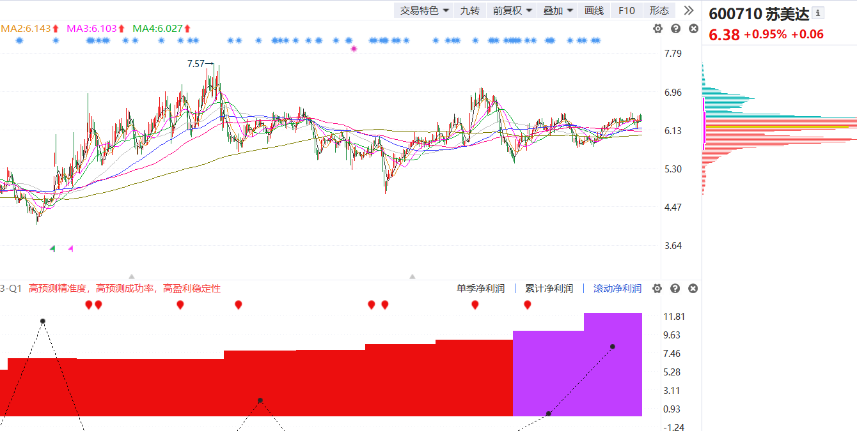
穿透型稳定增长预期
国企 数字化平台 业绩持续稳定增长

Slide 9
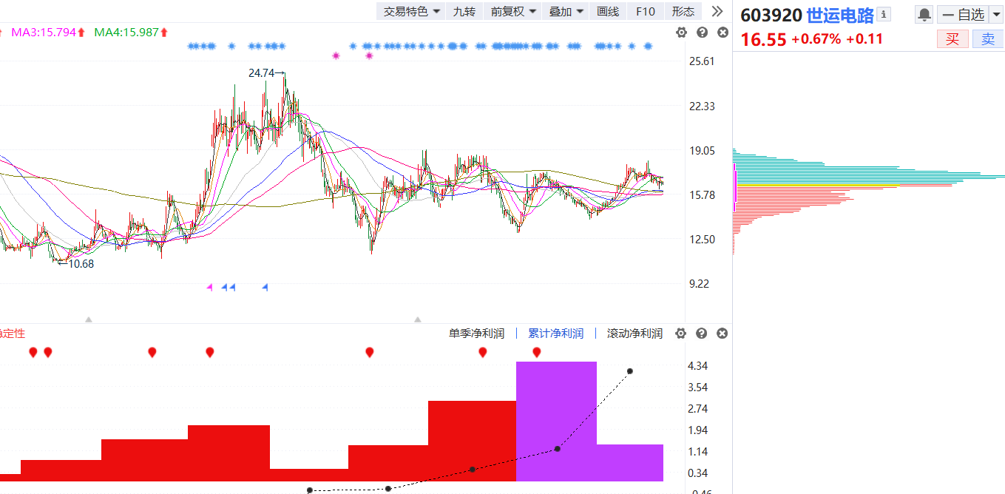
强复苏型增长预期
受益美元升值和原材料降价

Slide 10
PART 03
新环境下热点逻辑

Slide 11
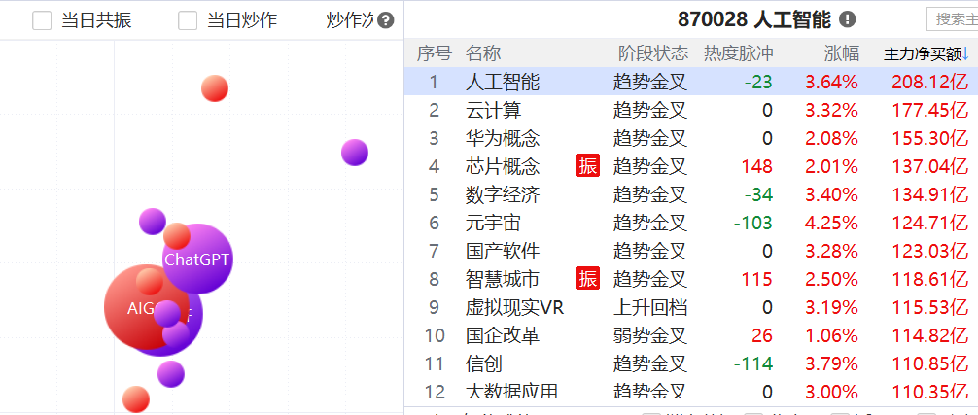
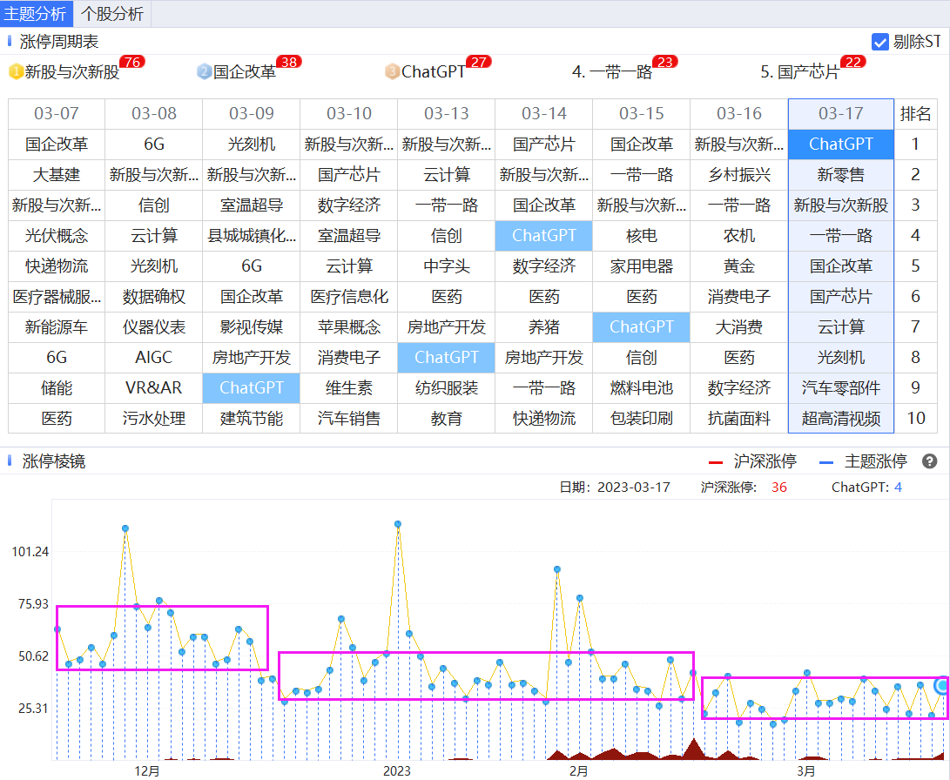
“热点”的定位出现微调
主题气泡图的变动节奏放缓
涨停棱镜的变动节奏载加快
热点轮动到底是快了还是慢了

Slide 12
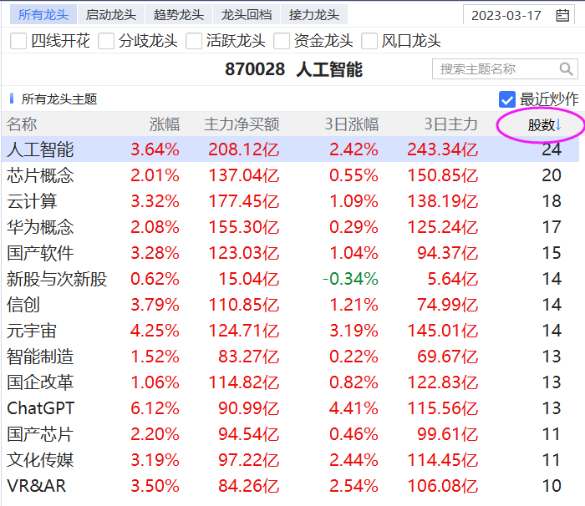
涨停减少不影响龙头股逻辑
涨停板少了
但强势股的资金推动逻辑没有变
强势板块诞生龙头股的逻辑没有变

Slide 13
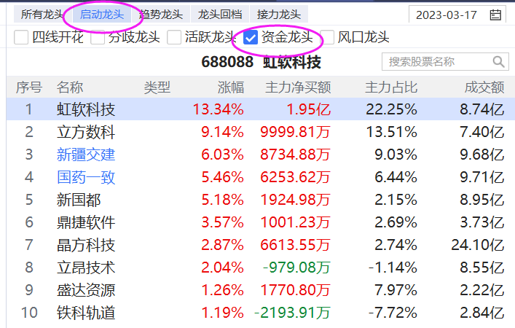
龙头股的精准定位
走势状态与风格属性的相结合

Slide 14
PART 04
强势股的波动节奏

Slide 15
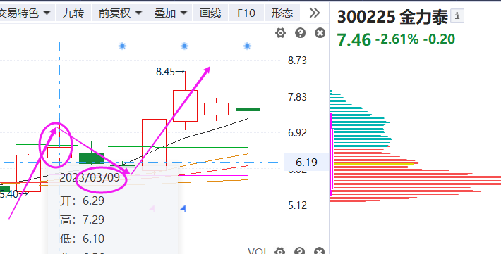
强势股的波动节奏

Slide 16
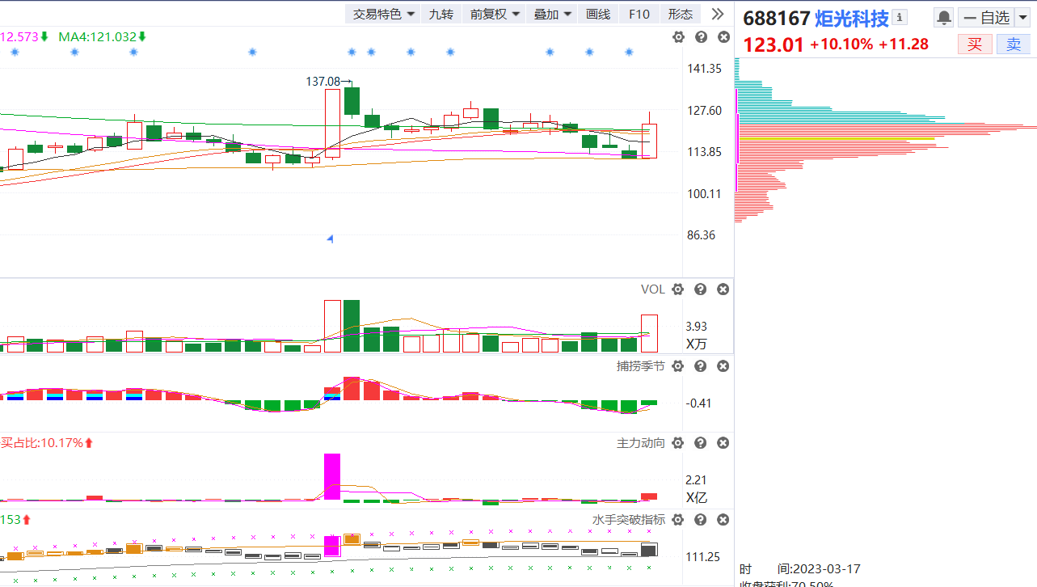
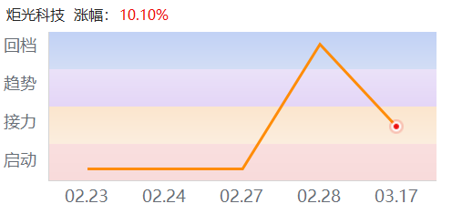
强势股的波动节奏
二次启动 水手突破上穿变色为关键点

Slide 17
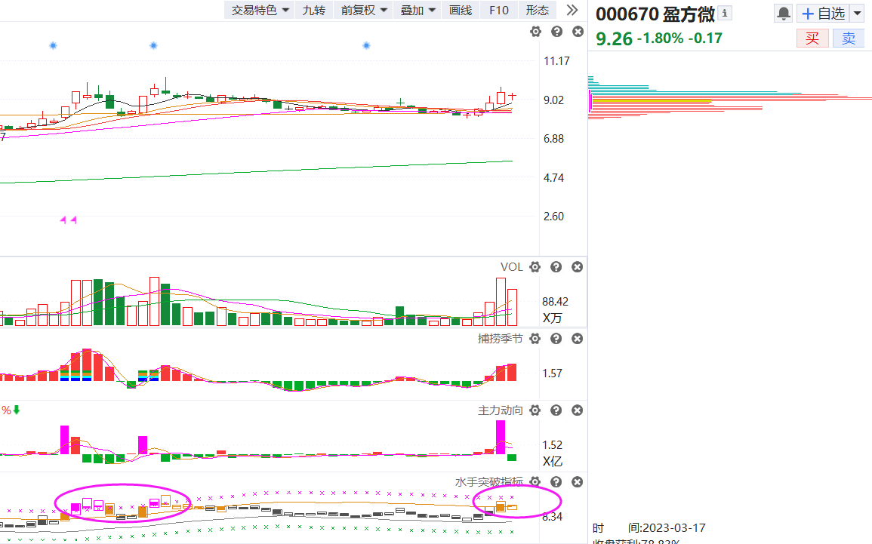
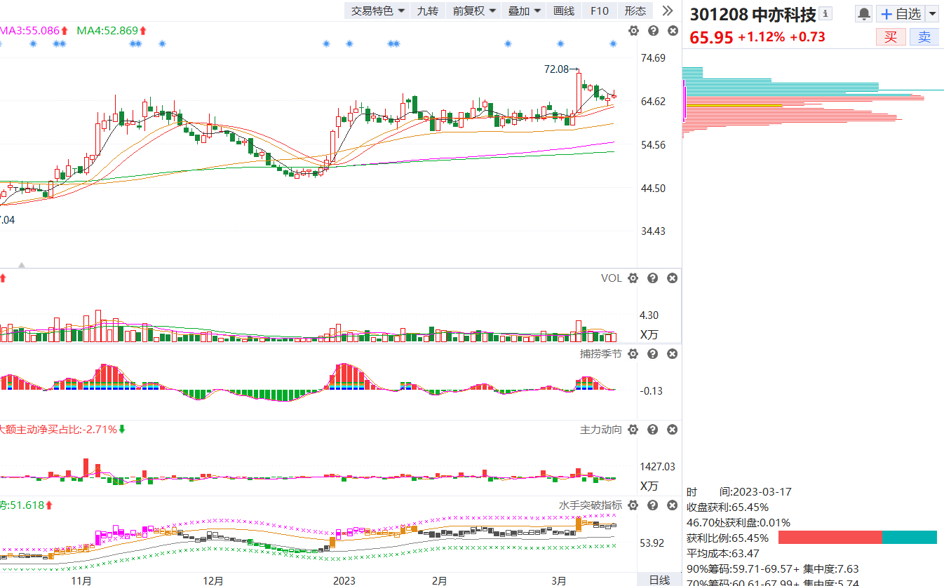
强势股的波动节奏
趋势龙头选股 + 紫金龙头战法

